Slide 1
Neuausrichtung Kurzfassung
Handlungsbereich A&R
Konzeptvorschlag Neuausrichtung (Zielgenaue Aufrufe-Textbearbeitung-Aktivitätenliste)
02_20120214_A&R Neuausrichtung_v7.ppt

Slide 2
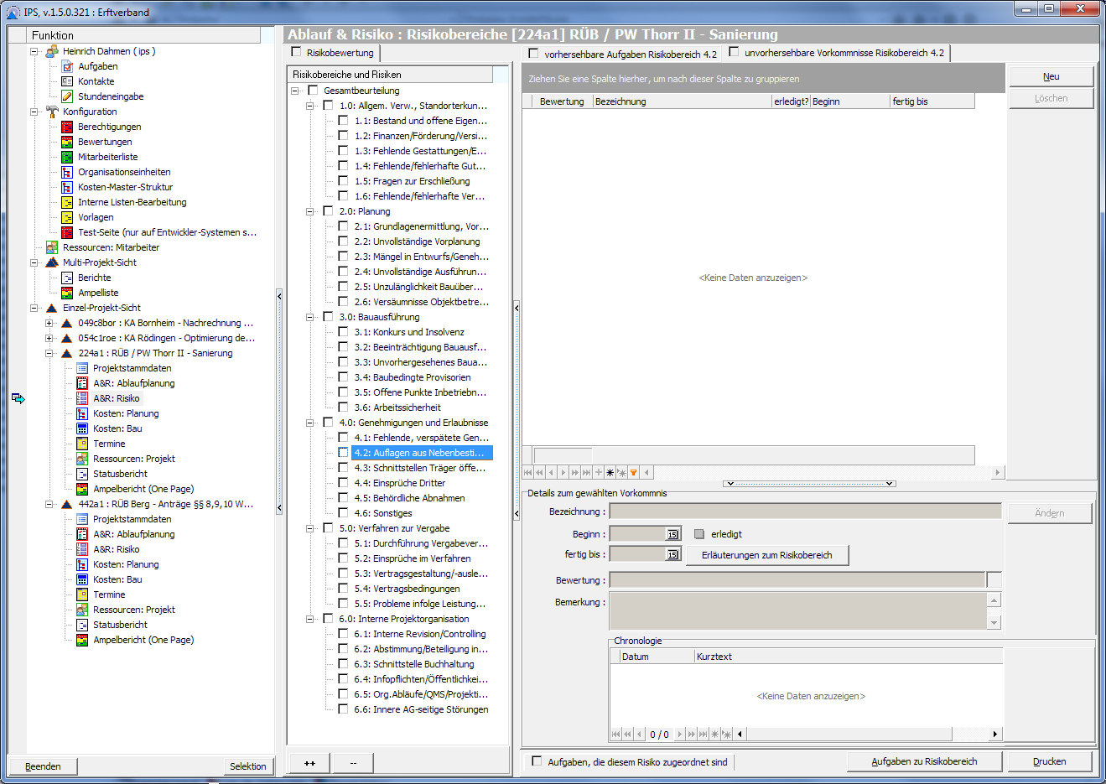
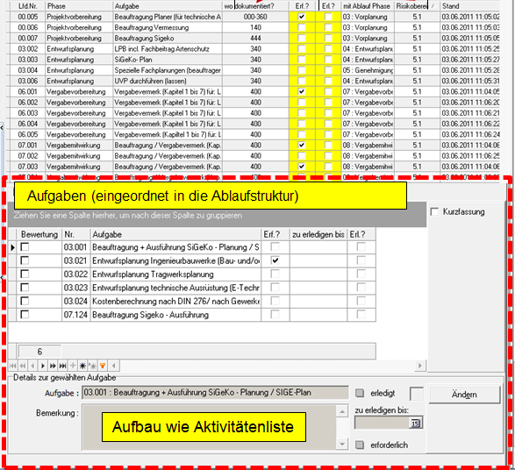
Entwurf Bearbeitungsfenster A&R, Reiter Aufgaben
Ablaufstruktur
Aufgaben
Vorkommnisse
Vorgehensweise:
Klicken Reiter Aufgaben
Wählen Aufgabe, damit öffnet sich das angesprochene Ablaufstrukturfeld, gleichzeitig wird der Ablaufstruktur-punkt hinterlegt
Text eintragen (neu, fortschreiben…
Memofeld und dahinter:
Datums- + Textzeilen (80 – 200) Zeichen
s. dazu Aktivitätenliste (Entwurf)

Slide 3
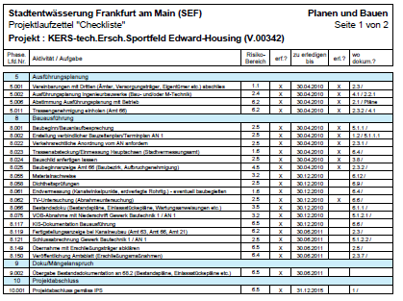
Checkliste Aufgaben
Aufgaben

Slide 4
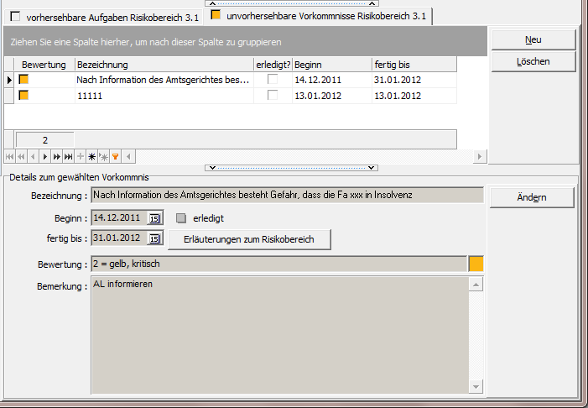
Entwurf Bearbeitungsfenster A&R, Reiter Vorkommnisse
Aufgaben
Vorkommnisse
Ablaufstruktur
Vorkommnisse 4.2 (eingeordnet in die Ablaufstruktur)
Vorgehensweise:
Klicken Reiter Vorkommnisse
Wählen Ablaufstrukturpunkt
Text eintragen (neu, fortschreiben
Memofeld und dahinter:
Datums- + Textzeilen (80 – 200) Zeichen
s. dazu Aktivitätenliste (Entwurf)

Slide 5
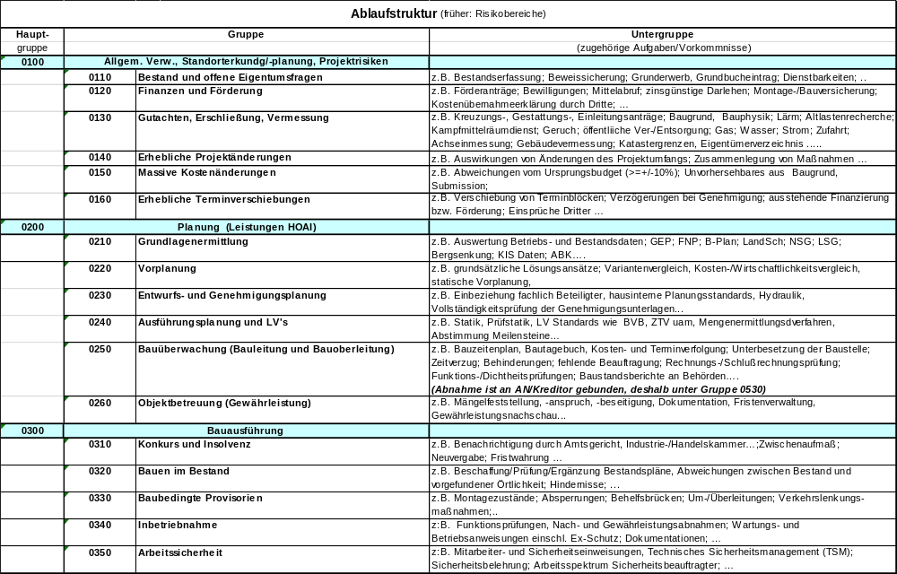
Liste Ablaufstruktur (ehemals: Risikobereiche)

Slide 6
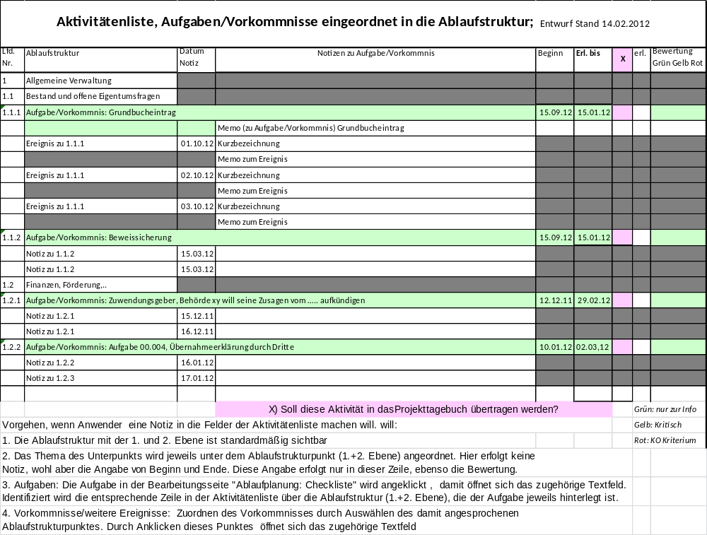
Aufbau Aktivitätenliste (1.Entwurf)
Datum/TermVg/Phase

Slide 7
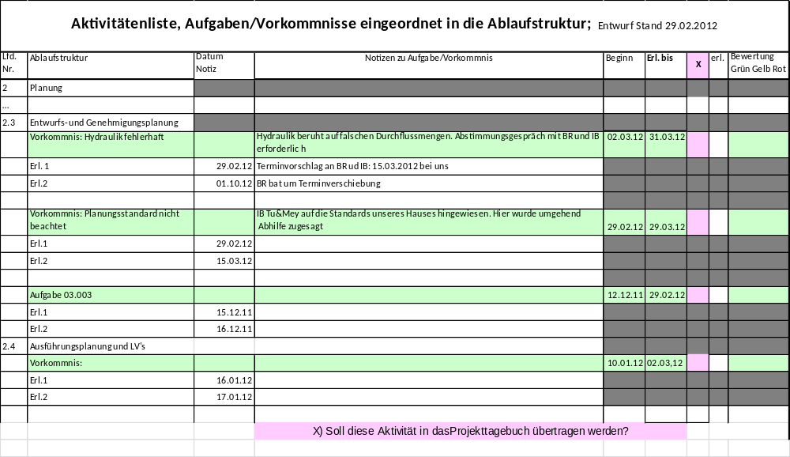
Aufbau Aktivitätenliste (2. Entwurf)
Datum/TermVg/Phase

Slide 8
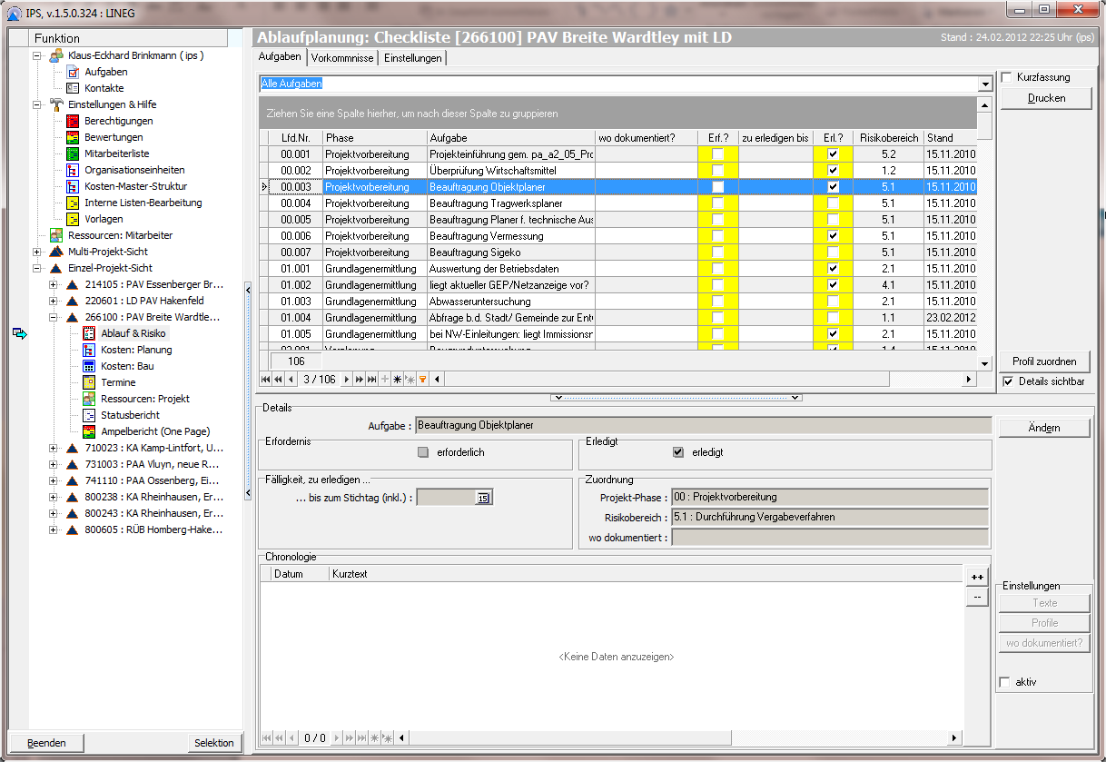
Aufbau Aktivitätenliste (Entwurf)
Details
Aufgabe : Projekteinführung gem. pa_a2_05_Projektsteuerung Ablaufstruktur : 5.2 : Einsprüche im Verfahren
Fälligkeit
erforderlich Datum/Terminvorgang/Phase : …………………………… Wo dokumentiert : erledigt

Slide 9
Ende

